Slide 1
Проектная деятельность в учебно-воспитательном процессе в свете реализации ФГОС НОО ОВЗ
Авторы : Благовещенская Анастасия Михайловна,
Пыжова Людмила Валерьевна
учителя начальных классов
ГБОУ школы № 480
Кировского района Санкт – Петербурга
2018 г.

Slide 2
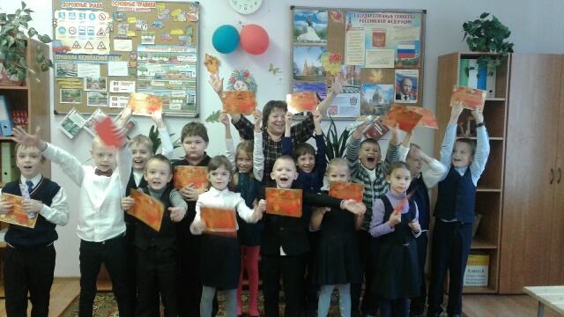
Если ученик в школе не научился сам ничего творить, то в жизни он всегда будет только подражать, копировать.
Л.Н. Толстой

Slide 3
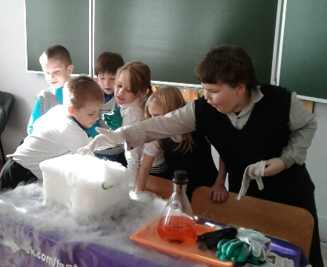
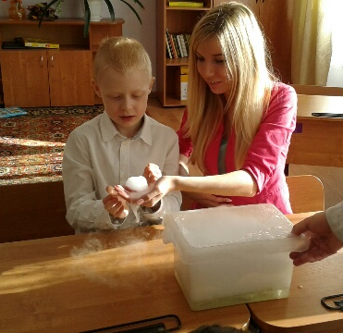
Проектная деятельность учащихся – сфера, где необходим союз между знаниями и умениями, теорией и практикой. Окружающая жизнь - это творческая лаборатория, в которой происходит процесс познания.

Slide 4
Цель работы над проектами в начальной школе: развитие личности и создание основ творческого потенциала учащихся.
Задачи:
формирование позитивной самооценки, самоуважения;
формирование коммуникативной компетентности в сотрудничестве;
формирование способности к организации деятельности и управлению ею;
формирование умения решать творческие задачи. Формирование умения работать с информацией.

Slide 5
При организации проектной деятельности на уроке и вне урока учитель должен учитывать следующие факторы:
интерес школьников к проблеме;
подготовленность учащихся к данному виду деятельности;
творческая постановка задачи;
приобретение учащимися новых знаний, необходимых для выполнения проекта;
практическая направленность и значимость проекта;
практическая осуществимость проекта.

Slide 6
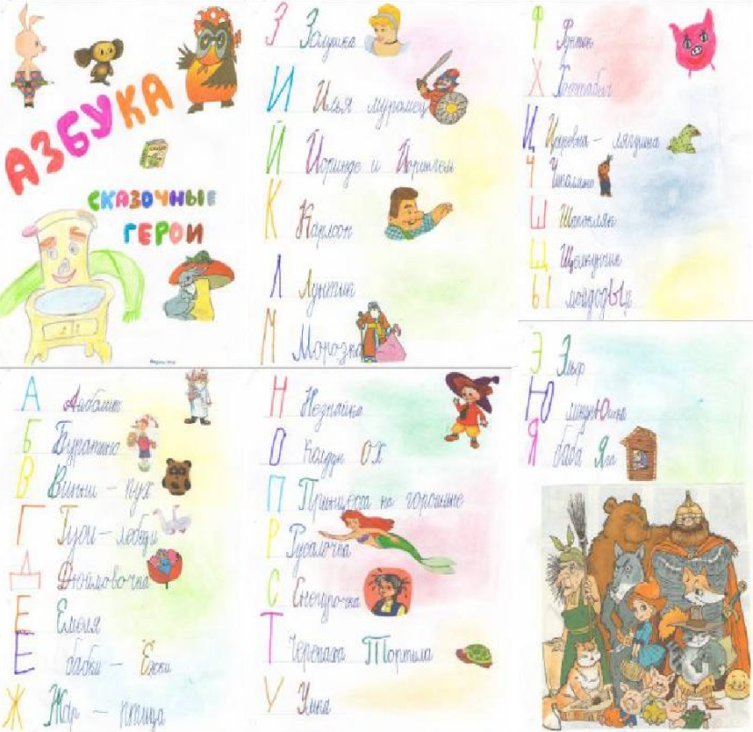
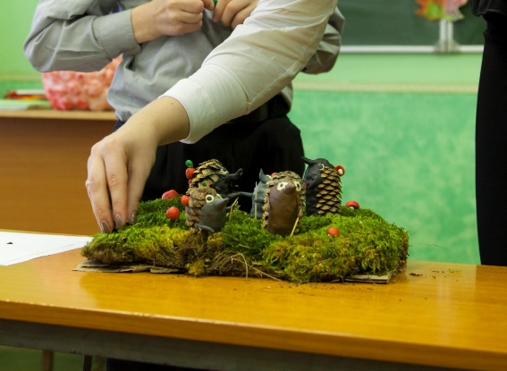
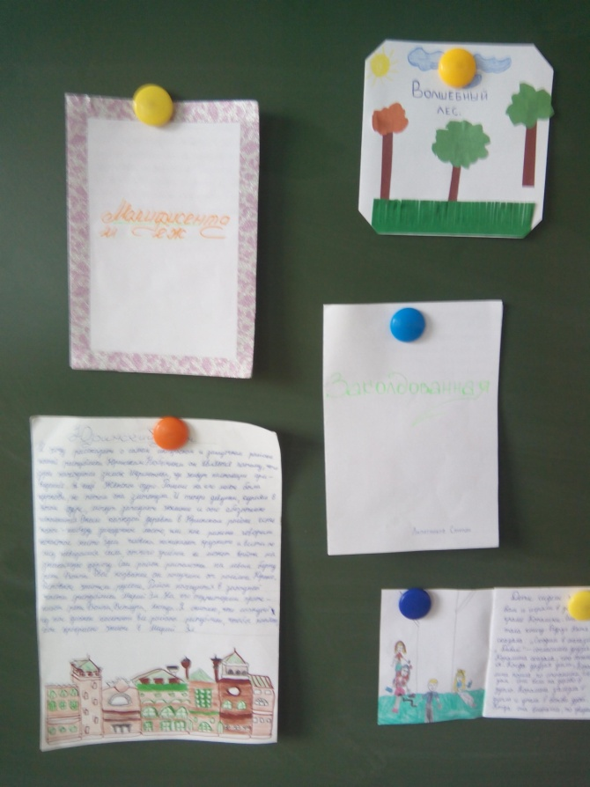
1 этап Проектно-творческая деятельность учащихся
Творческая деятельность учащихся является пропедевтикой проектной деятельности.
На этом этапе ребята в основном выполняют творческие задания по базовым предметам и во внеурочной деятельности.
По математике, русскому языку анализируют и придумывают задания для одноклассников. Самостоятельно подбирают дополнительный материал по заинтересовавшей их теме. Узнают с помощью книг, журналов новые сведения и представляют их одноклассникам в виде сообщений, макетов.

Slide 7
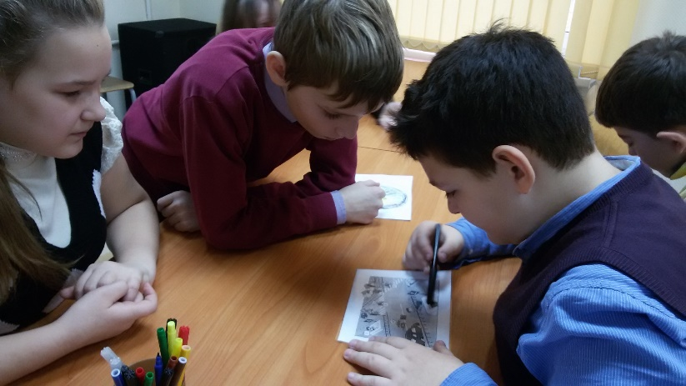
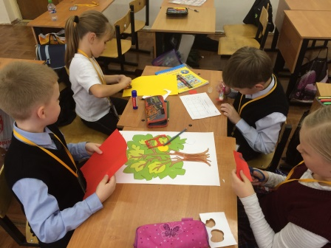
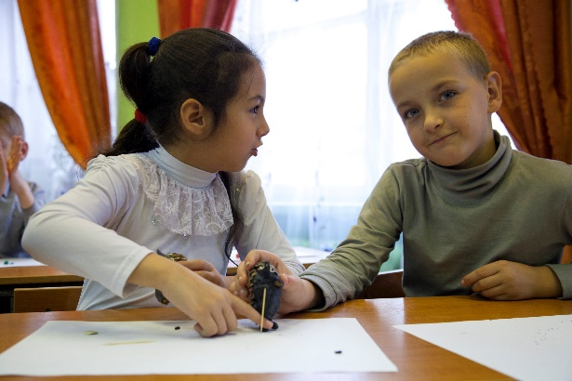
На 2-ом этапе появляется парная и групповая форма работы, в которой дети учатся учитывать интересы своего соавтора, находить компромиссы в спорных вопросах.

Slide 8
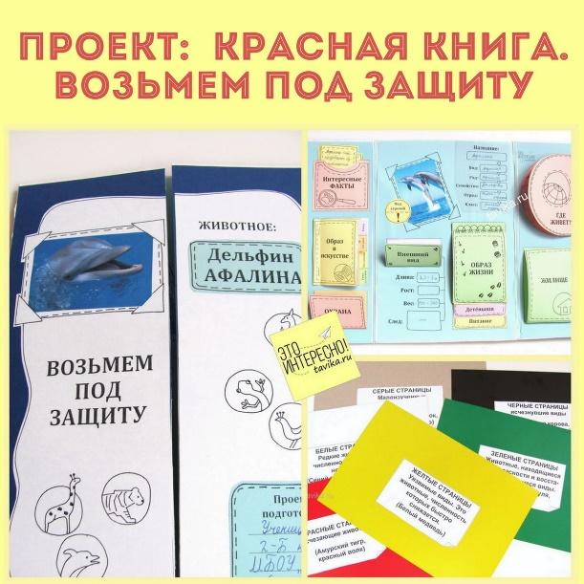
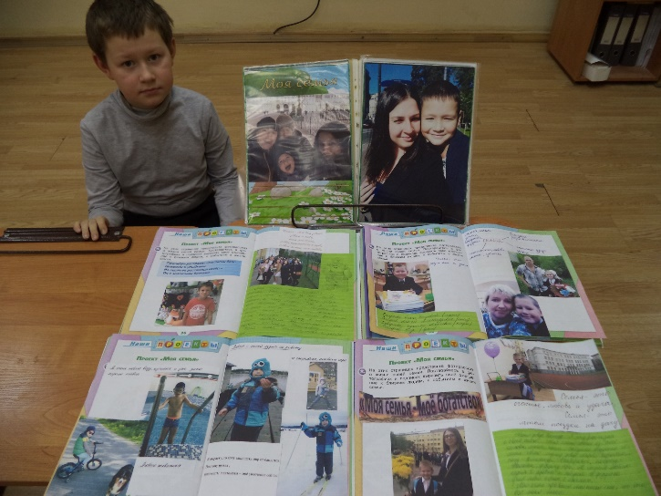
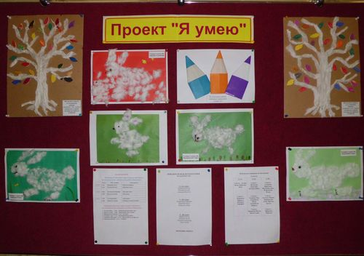
Проекты начальной школы
Проект «Моя семья»
Проект «Словарные слова»

Slide 9
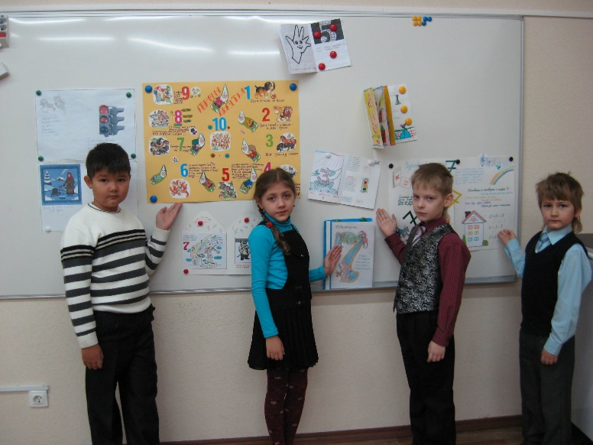
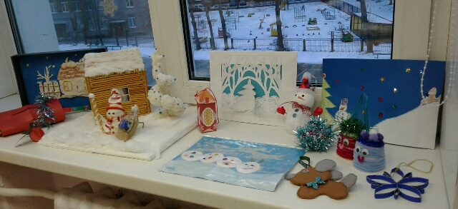
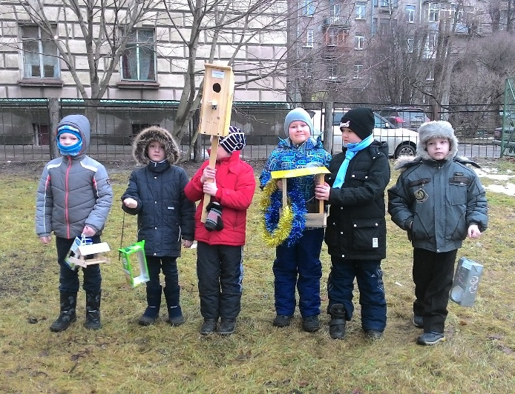
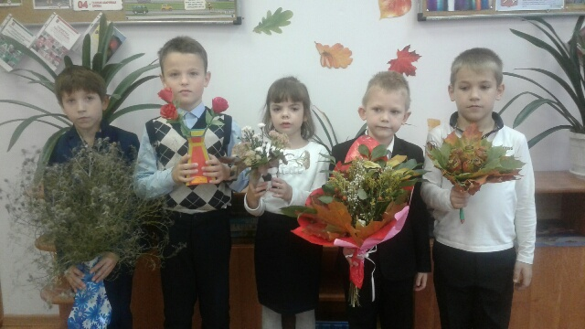
Проект «История Новогодней игрушки»
Проект «Математика вокруг нас»
Проект «Помоги птицам перезимовать»
Проект «Букет ко Дню учителя»

Slide 10
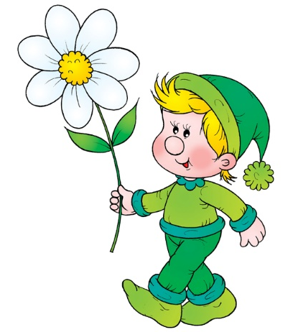
Первые шаги в проектной деятельности учащихся имели большие положительные результаты:
дети выполняли работу вместе с родителями;
работали с дополнительной литературой и Интернетом;
проявили себя в оформлении окончательного продукта;
получили первый опыт публичного выступления с собственной работой.

Slide 11
Вот, что у нас получилось:
Проект «История
Новогодней игрушки»
Цель:
Повысить интерес к истории елочной игрушки, нового года, укрепить связи поколений, приобщить к народной культуре. Активизировать поисковую деятельность учащихся, развивать познавательные навыки навыки практической деятельности, а так же способы применения их на практике.
Срок реализации проекта: декабрь
Участники проекта: учащиеся 1, 2, 3 классов, родители учащихся, учителя и воспитатели ГПД.
Тип проекта: познавательно-практический, среднесрочный.

Slide 12
Задачи:
Принять проблему «Что такое новогодняя игрушка? Какой она должна быть?» и найти способы её решения.
Научиться изготавливать Новогоднюю игрушку разными способами из различного материала.
Познакомиться с историей возникновения новогодней игрушки, в т. ч. с историей украшения ёлки на Руси.
Формировать положительный опыт общения и совместной деятельности детей и родителей.

Slide 13
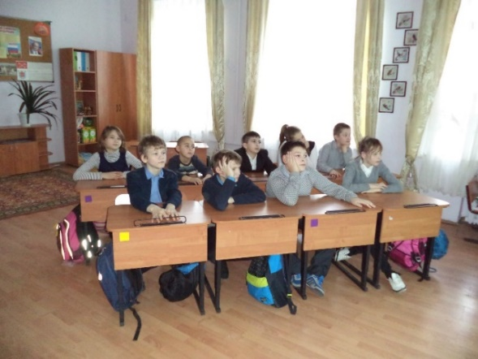
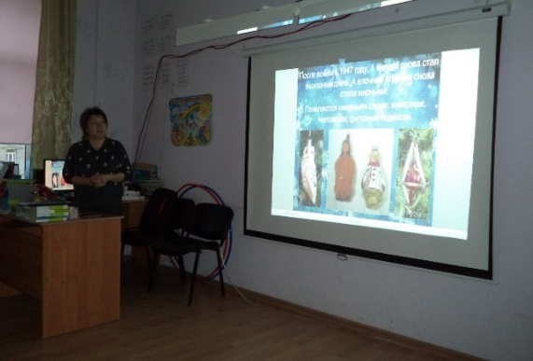
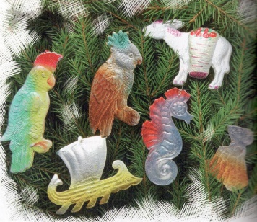
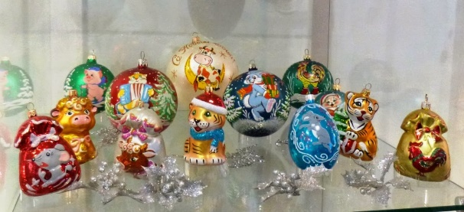
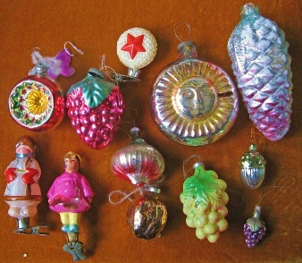
I этап – подготовительный
Данный проект нацелен на ознакомление детей с историей новогодней игрушки и развитие у детей практических продуктивных навыков.
Знакомство детей с тем, как делают новогодние игрушки.
Задачи:
- Подводить детей к пониманию того, что новогодние игрушки – результат творческой деятельности человека.
- Формировать представления детей о многообразии новогодних игрушек.

Slide 14
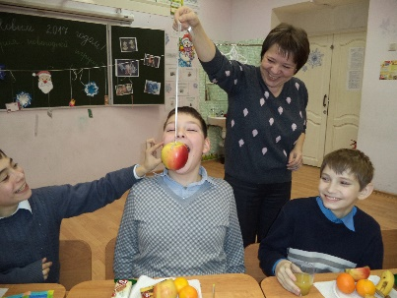
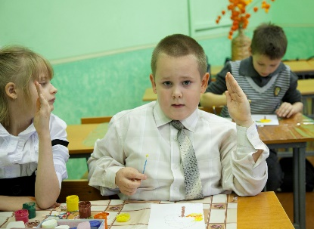
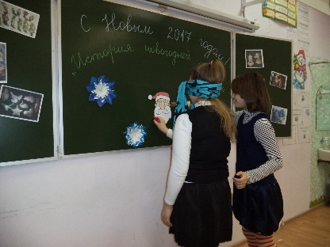
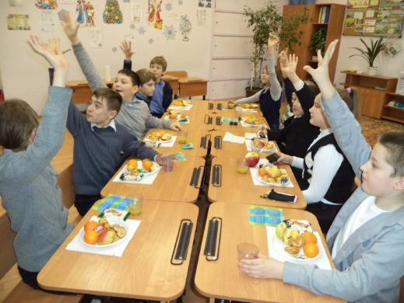
II этап – основной (практический)
Совместная познавательная деятельность «Знакомство с елочной игрушкой».
Задачи:
- проявлять интерес к рассказу об истории ёлочной игрушки;
- отгадывать загадки по теме;
вступать в диалог с учителем и другими детьми.
Познавательная деятельность в ходе реализации проекта

Slide 15
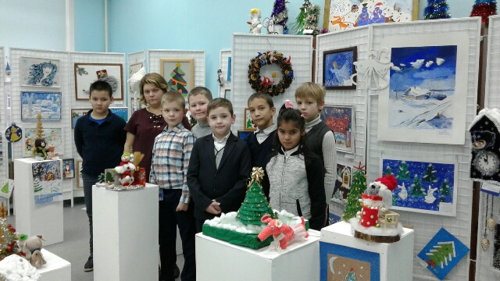
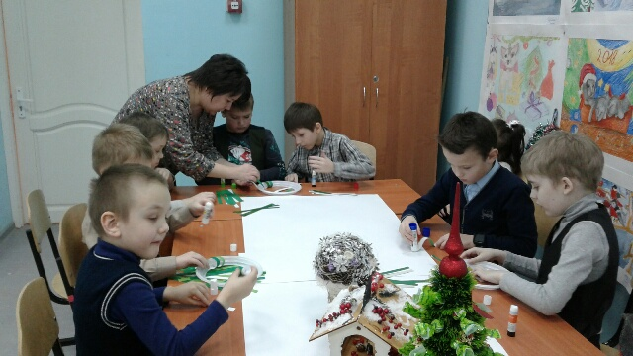
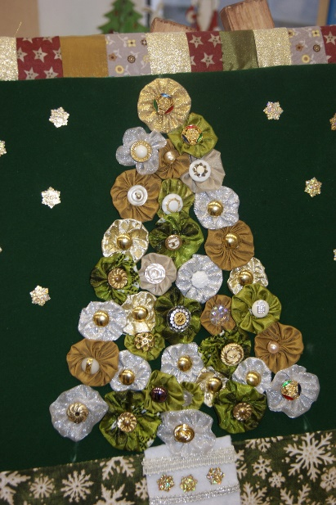
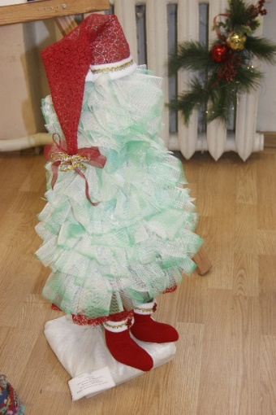
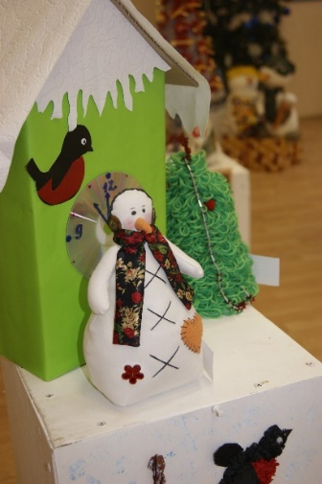
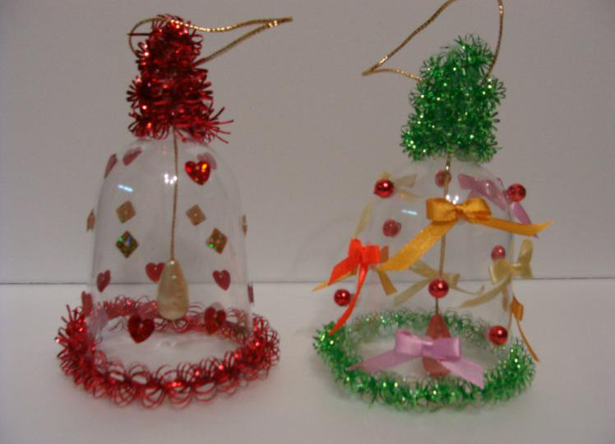
Работа в мастерской деда Мороза.
Продуктивная деятельность – рисунки, аппликация «Новогодние игрушки», мастер-класс по изготовлению игрушек.
Совместная деятельность с родителями:

Slide 16
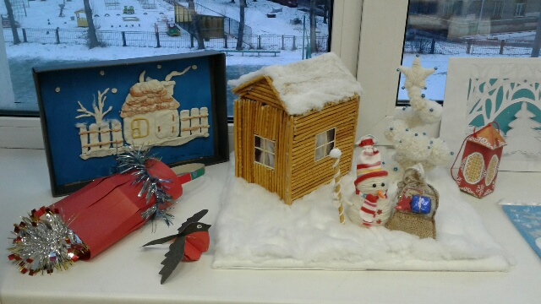
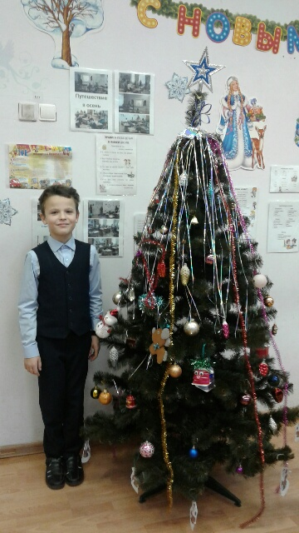
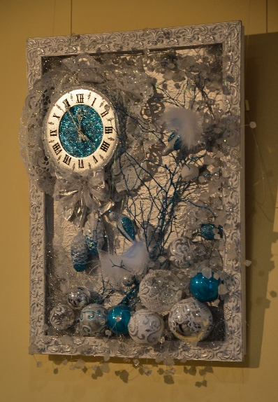
III этап – результаты проекта
дети узнали историю новогодней игрушки в России
узнали свойства материалов из которых изготовлены игрушки
совместно с родителями оформили выставку новогодней игрушки
украсили елку игрушками , изготовленными своими руками

Slide 17
«День победы – 9 мая»
А сейчас мы готовим новый проект
Цель:
Создать условия для ознакомления детей с героическим подвигом русского народа в Великой Отечественной войне;
укрепление нравственно-патриотических чувств дошкольников через совместные мероприятия с участием детей, их родителей, педагогов;
формирование знаний о ВОВ через различные виды деятельности.

Slide 18
Срок реализации проекта: конец марта – начало мая.
Участники проекта: учащиеся 1, 2, 3 классов, родители учащихся, учителя и воспитатели ГПД.
Тип проекта: учебно – творческий.
Задачи:
Воспитывать нравственно-патриотические чувства у школьников через расширение общего кругозора.
Формировать элементарные знания детей о событиях в Великую Отечественную войну на основе ярких представлений, конкретных исторических фактов, доступных детям и вызывающих у них эмоциональные переживания.
Формировать толерантность, уважение к защитникам Родины, чувство гордости за свой народ.

Slide 19
1 этап - Постановка проблемы.
Классный час с презентацией на тему:
«Я НЕ НАПРАСНО БЕСПОКОЮСЬ,
ЧТОБ НЕ ЗАБЫЛАСЬ ТА ВОЙНА»

Slide 20
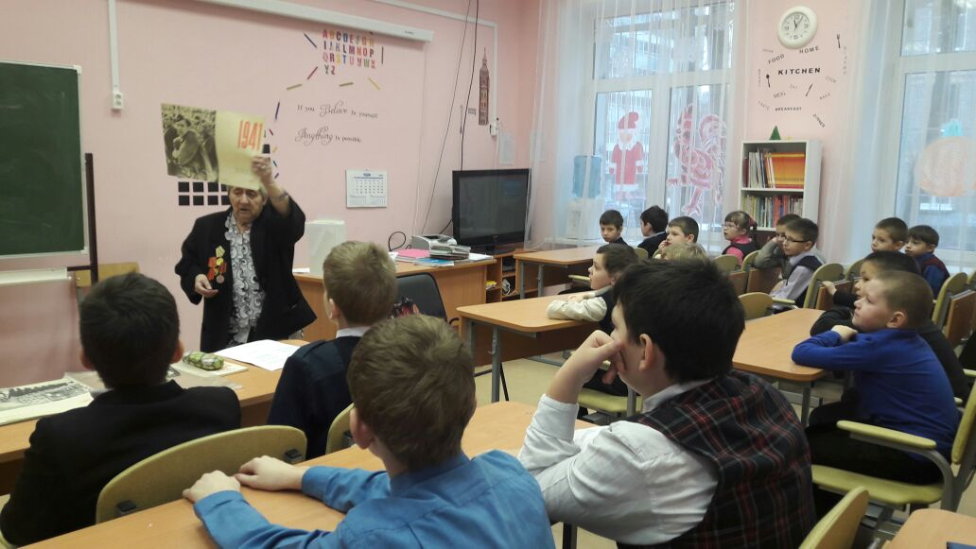
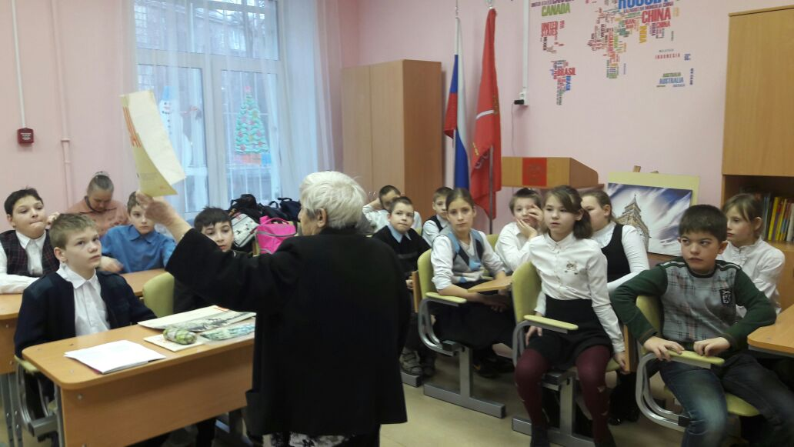
2 этап - Планирование деятельности по реализации проекта.
На этом этапе учащиеся будут готовить план работы над проектом.
Произойдёт ознакомление с праздником «9 Мая-День победы». Просмотр презентаций и фильмов о ВОВ. Сбор информации о ВОВ и её героях. Встреча с ветеранами.
Выполнение самостоятельного задания по – частям (каждый ребёнок соберёт информацию о своём родственнике – ветеране и подготовит мини - доклад). А также начнётся подготовка к изготовлению «КНИГИ ПАМЯТИ».

Slide 21
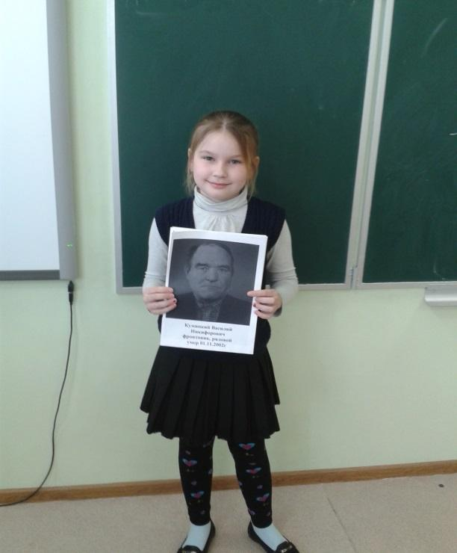
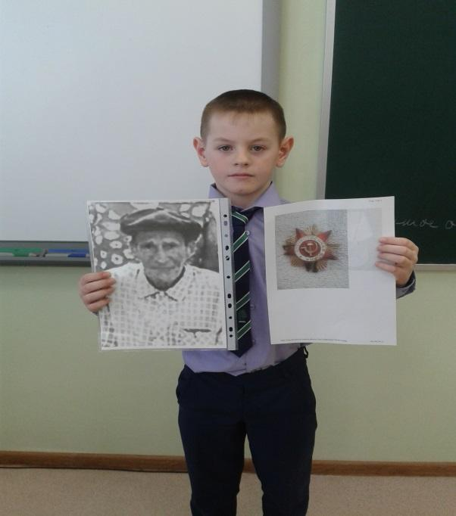
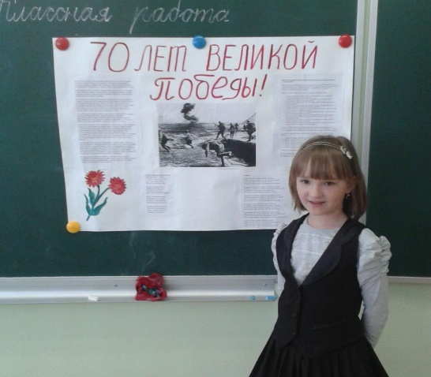
3 этап - Сбор информации.
Структурирование информации.
На этом этапе учащиеся представят свои доклады, творческие находки, связанные с темой проекта. Также, обучающиеся будут вести промежуточную подготовку к изготовлению конечного продукта.

Slide 22
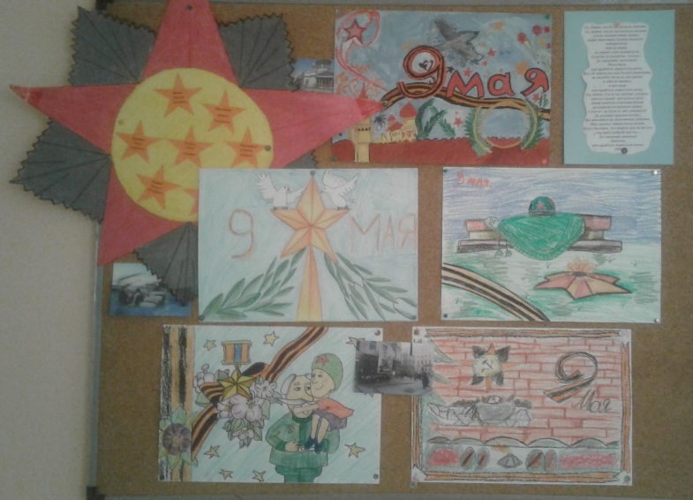
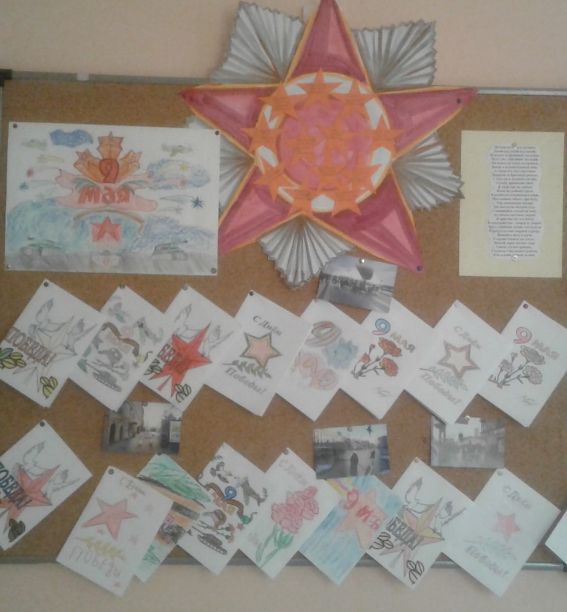
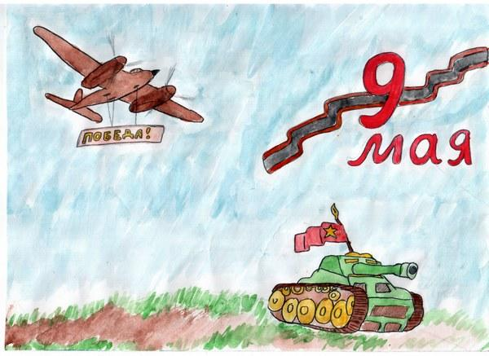
4 этап - Изготовление продукта. Оформление продукта.
Оформляются индивидуальные проекты обучающихся.

Slide 23
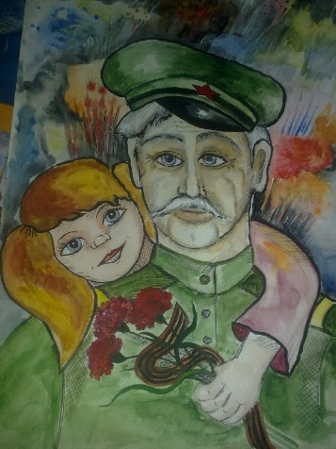
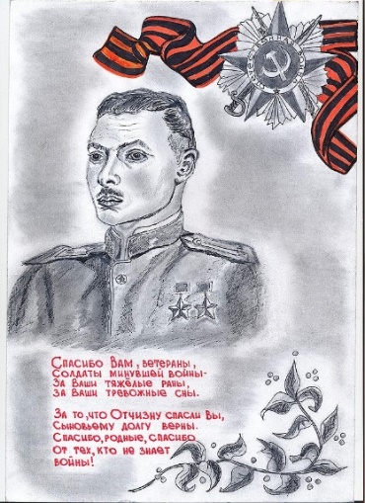
5 этап - Выбор формы работы – составление «КНИГИ – ПАМЯТИ»
Самооценка и анализ.
На данном этапе совместно с руководителем проекта будут представлены личные проекты.

Slide 24
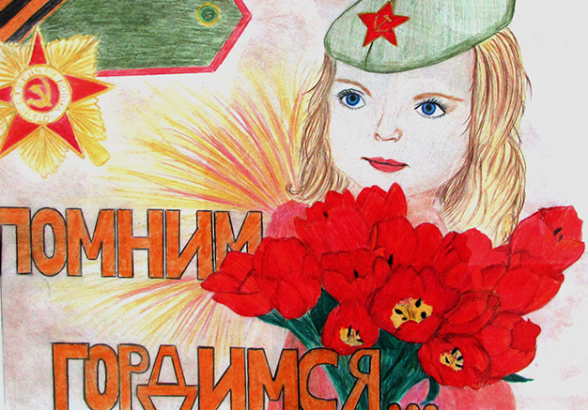
В результате работы над проектом:
ребята узнают много нового о Великой Отечественной войне, о её защитниках – тех людях, которые подарили нам жизнь и счастливое детство;
они поймут, что память – это самое главное в нашей жизни, память о наших ветеранах, их боевых подвигах и заслугах;
и что ветераны – это люди, которые жили и живут в наших семьях, в нашей памяти.

Slide 25
Учить детей сегодня трудно,
И раньше было нелегко.
Читать, считать, писать учили:
«Даёт корова молоко».
Век XXI – век открытий,
Век инноваций, новизны,
Но от учителя зависит,
Какими дети быть должны.
Желаем вам, чтоб дети в вашем классе
Светились от улыбок и любви,
Здоровья вам и творческих успехов
В век инноваций, новизны!

Slide 26
Спасибо за внимание!

